Slide 1

Лекція 4. Grid сітка та керування макетом

Slide 2
План
Література
Точки зупинки
Контейнери
Сітка системи
Flexbox
Відступи
Гніздування

Slide 3
Література
Breakpoints https://getbootstrap.com/docs/5.3/layout/breakpoints/
Bootstrap 5 Containers
https://www.w3schools.com/bootstrap5/bootstrap_containers.php
Bootstrap 5 Flex
https://www.w3schools.com/bootstrap5/bootstrap_flex.php
https://blog.ithillel.ua/articles/what-is-flexbox

Slide 4
Точки зупинки
Bootstrap містить шість контрольних точок за замовчуванням, які іноді називають рівнями сітки, для адаптивної побудови. Ці контрольні точки можна налаштувати, якщо використовуються вихідні файли Sass.
Кожну точку розриву було вибрано для зручного отримання контейнерів, ширина яких кратна 12.

Slide 5
Точки зупинки
Точки зупину є будівельними блоками адаптивного дизайну. Використовуються, щоб контролювати, коли ваш макет можна адаптувати до певного вікна перегляду або розміру пристрою.
Використовуйте медіа-запити, щоб створити свій CSS за точкою зупину.
Медіа-запити — це функція CSS, яка дозволяє умовно застосовувати стилі на основі набору параметрів браузера та операційної системи. Найчастіше використовується min-width в медіа-запитах.

Slide 6
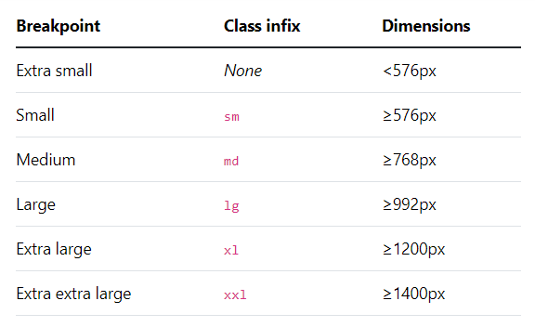
Точки зупинки

Slide 7
Точки зупинки
scss/_variables.scss
$grid-breakpoints: (
xs: 0,
sm: 576px,
md: 768px,
lg: 992px,
xl: 1200px,
xxl: 1400px
);

Slide 8
КОНТЕЙНЕРИ
Контейнери є основними блоками Bootstrap, які містять змістову частину веб-сторінки, для відображення в браузері певного пристрою чи вікна перегляду.
Тег <div> … </div>
Контейнери є основним елементом макета в Bootstrap і є обов’язковими під час використання Grid-сітки.

Slide 9
КОНТЕЙНЕРИ
Bootstrap поставляється з трьома різними контейнерами:
.container, який встановлює max-width для кожної відповідної точки зупинки
.container-{breakpoint}, width: 100% до вказаної точки зупинки
.container-fluid, який знаходиться width: 100% на всіх точках зупинки

Slide 10
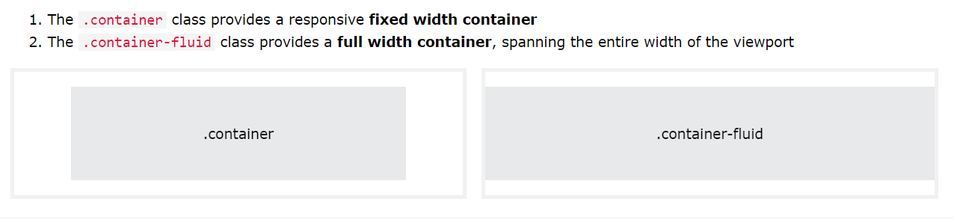
КОНТЕЙНЕРИ
<div class="container-fluid">
...
</div>

Slide 11
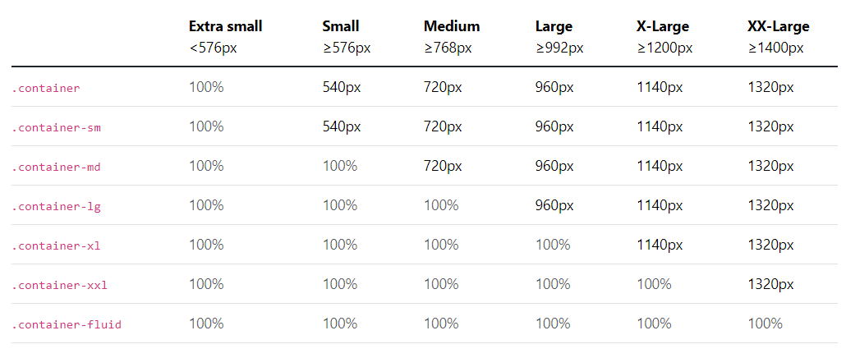
КОНТЕЙНЕРИ

Slide 12
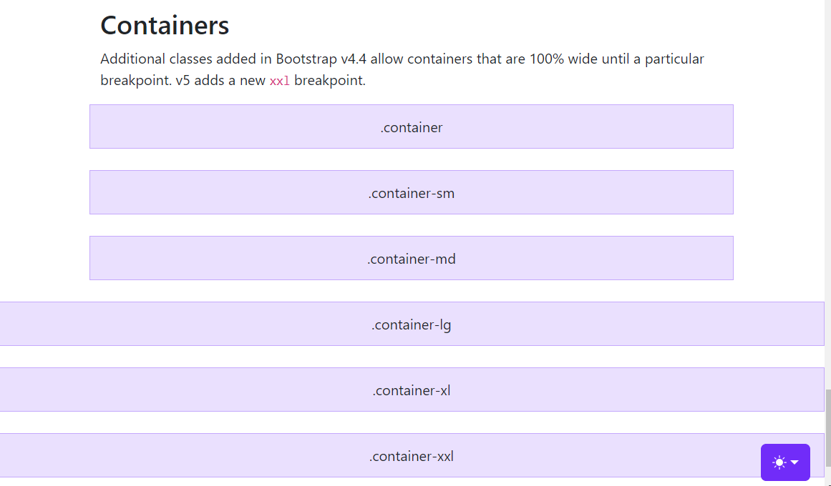

КОНТЕЙНЕРИ. Приклад адаптації

Slide 13
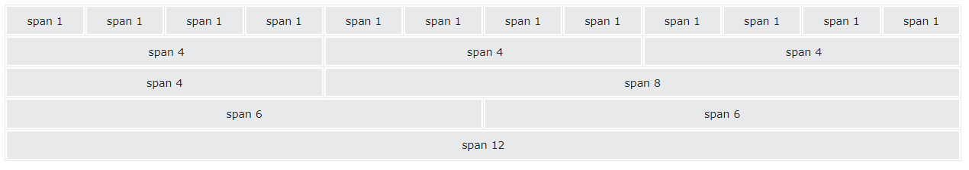
Grid сітка
Система сітки Bootstrap створена за допомогою flexbox і дозволяє до 12 стовпців на сторінці.
Можна згрупувати стовпці разом, щоб створити ширші стовпці.
<div class="row"> …</div>
<div class="col">
Column
</div>

Slide 14
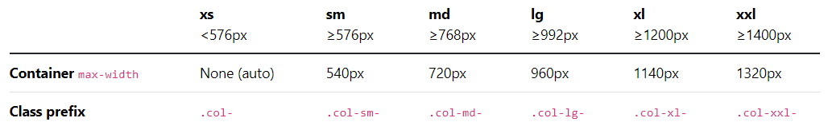
Grid сітка
Система сітки Bootstrap може адаптуватися до всіх шести контрольних точок
.col- (ширина екрана менше 576 пікселів)
.col-sm- (ширина екрана дорівнює або перевищує 576 пікселів)
.col-md- (ширина екрана дорівнює або перевищує 768 пікселів)
.col-lg- (ширина екрана дорівнює або перевищує 992 пікселя)
.col-xl- (ширина екрана дорівнює або перевищує 1200 пікселів)
.col-xxl- ( ширина екрана дорівнює або перевищує 1400 пікселів)

Slide 15
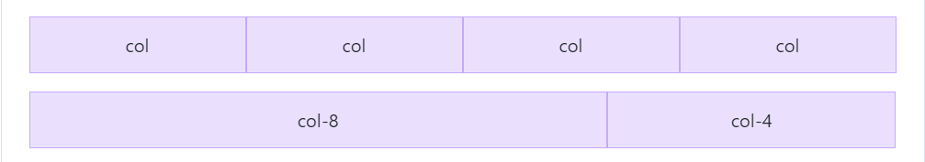
Grid сітка. Приклад розбиття на колонки
<div class="container text-center">
<div class="row">
<div class="col">col</div>
<div class="col">col</div>
<div class="col">col</div>
<div class="col">col</div>
</div>
<div class="row">
<div class="col-8">col-8</div>
<div class="col-4">col-4</div>
</div>
</div>

Slide 16
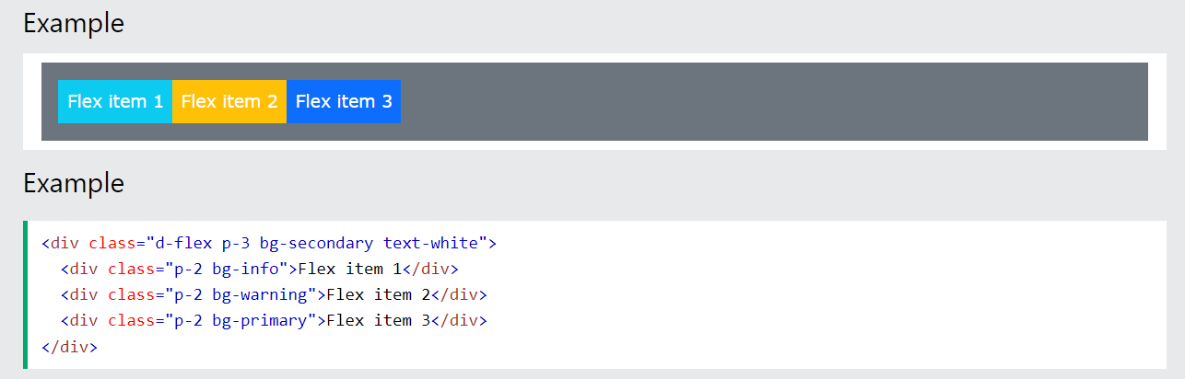
Flexbox
Щоб створити контейнер flexbox і перетворити прямі дочірні елементи в елементи flex, використовуйте клас d-flex:

Slide 17
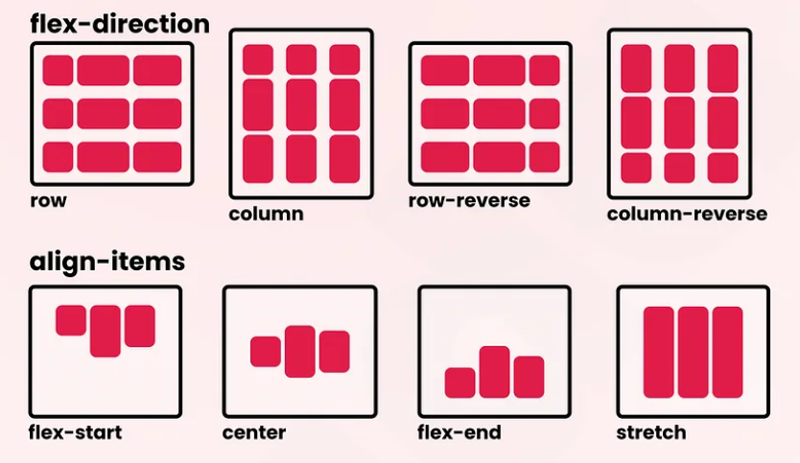
Flexbox
https://medium.com/@MakeComputerScienceGreatAgain/understanding-flexbox-a-comprehensive-guide-992bcd5f04de

Slide 18
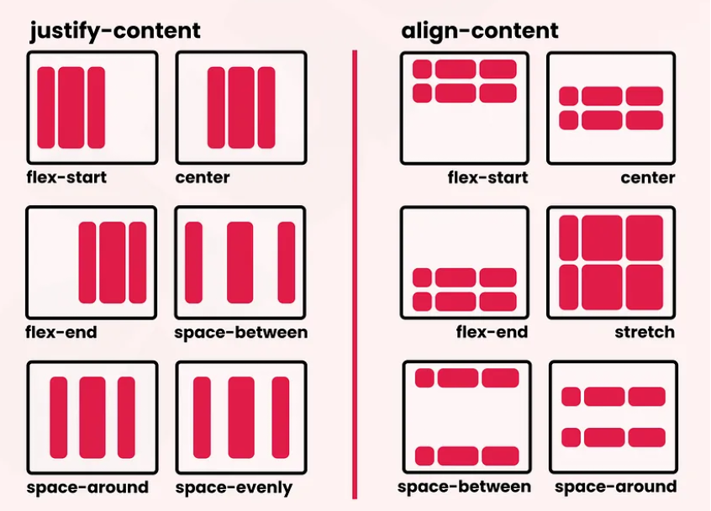
Flexbox
https://medium.com/@MakeComputerScienceGreatAgain/understanding-flexbox-a-comprehensive-guide-992bcd5f04de

Slide 19
Відступи
Призначте зручні для реагування margin або padding значення елементу або підмножині його сторін за допомогою скорочених класів. Класи побудовані на основі карти Sass за замовчуванням у діапазоні від .25rem до 3rem.
Скорчені класи:
m – набір margin
p – набір padding
Сторони є одним із:
t – margin-top або padding-top
b – margin-bottom або padding-bottom
s – margin-left або padding-left
e – margin-right або padding-right
x - множини і padding-left та padding-right
y - множини і padding-top та padding-bottom

Slide 20
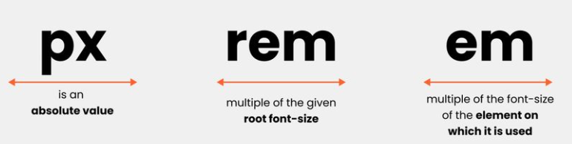
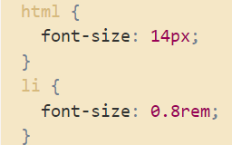
Відступи
Розміри:
0- набори margin або padding до 0
1 - набори margin бо padding до 0.25rem
2 - набори margin або padding до .5rem
3 - набори margin або padding до 1rem
4 - набори margin або padding до 1.5rem
5 - набори margin або padding до 3rem
auto- встановлюється margin на авто

Slide 21
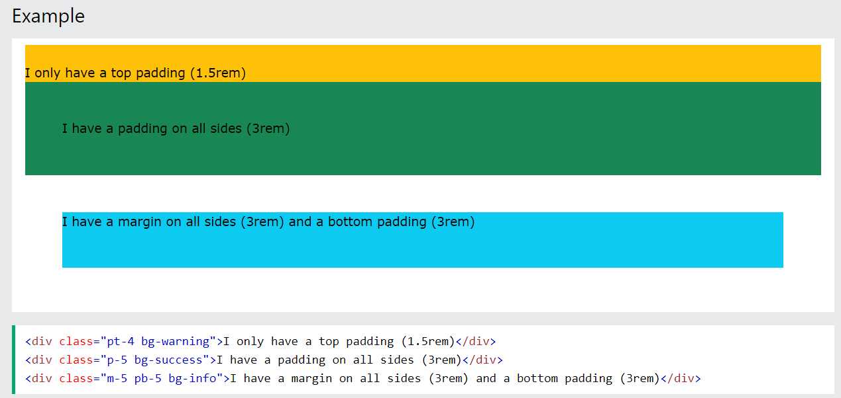
Відступи. Приклад

Slide 22
Гніздування.
Гніздування – це процес вкладання сітки в один стовбець батьківської сітки. Щоб вкласти свій вміст у стовбець визначеної сітки, додайте новий .row і набір .col-* стовпців у наявний .col-* стовпець.
Вкладені рядки мають включати набір стовпців, у сумі яких 12 або менше.

Slide 23
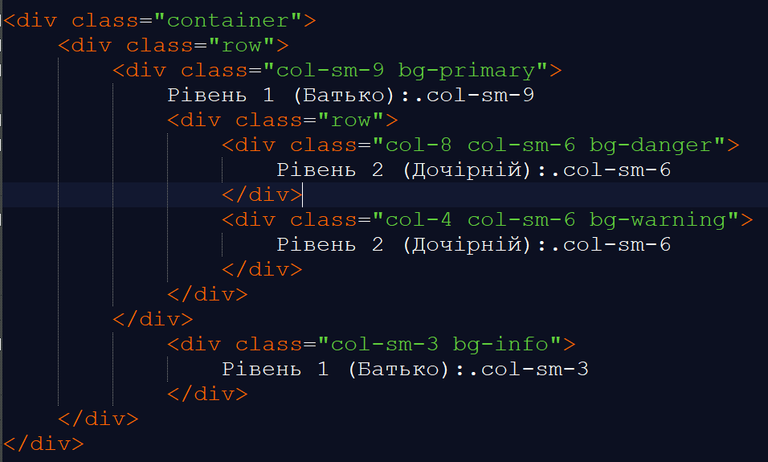
Гніздування. Приклад

Slide 24
Good luck

